Slide 1
Климат России
География · 8 класс · Учитель
1

Slide 2
Актуализация знаний
Из учебника географии
Из наблюдений путешественников
Россия расположена в умеренных широтах Северного полушария, что определяет разнообразие её климатических условий. На территории страны встречаются арктический, субарктический, умеренный и субтропический климаты.
На юге России летом температура достигает +40°C, а на севере даже летом часто остаётся близкой к нулю. Такой контраст объясняется географическим положением и атмосферной циркуляцией.
❓ Почему климат России так разнообразен и как географические факторы на него влияют?
2

Slide 3
Проблемный вопрос
Какие факторы формируют климатические пояса России?
Как географические условия определяют условия жизни людей в разных регионах?
3

Slide 4
Факторы формирования климата России
Географическое положение: 77% территории находится в арктических и субарктических широтах.
Расстояние от океанов: большинство земель удалены от морей, континентальный климат доминирует.
Циркуляция воздушных масс: антициклоны с Азии приносят холод и засушливость.
Рельеф: горы на юге и востоке преграждают тёплые воздушные массы с южных морей.
Холодные морские течения: ослабляют влияние Атлантики и Тихого океана.
4

Slide 5
Климатические пояса России
Арктический пояс: на дальнем Севере, средняя температура января −30…−40°C, осадки минимальны.
Субарктический пояс: тундра, короткое лето, вечная мерзлота, в январе −20…−30°C.
Умеренный пояс (основной): делится на четыре сектора — от морозного континентального до муссонного.
Субтропический пояс: только на Черноморском побережье Кавказа, средняя температура января +4…+6°C.
Континентальность климата усиливается с запада на восток: амплитуда температур от 30°C до 65°C.
5

Slide 6
Ключевые характеристики климатических районов
Арктический пояс
Зима вечная или полярная ночь, лето холодное, осадки в виде снега, средняя температура июля не выше +10°C.
Субарктический пояс
Суровая зима (−20…−30°C), короткое лето (+5…+10°C), вечная мерзлота на большей части, осадков 300–400 мм.
Умеренный континентальный
Четко выраженные сезоны, зима −10…−20°C, лето +15…+20°C, осадков 400–600 мм, преимущественно летом.
Умеренный резко континентальный
На востоке (Сибирь): экстремальные температурные колебания, зима до −40…−50°C, лето +15…+18°C.
Умеренный муссонный
На Дальнем Востоке: летний муссон приносит осадки, зима сухая и холодная, амплитуда температур велика.
Субтропический
На Черноморском побережье Кавказа: мягкая зима (+4…+6°C), тёплое лето (+23…+25°C), осадков 1200–1600 мм.
6

Slide 7
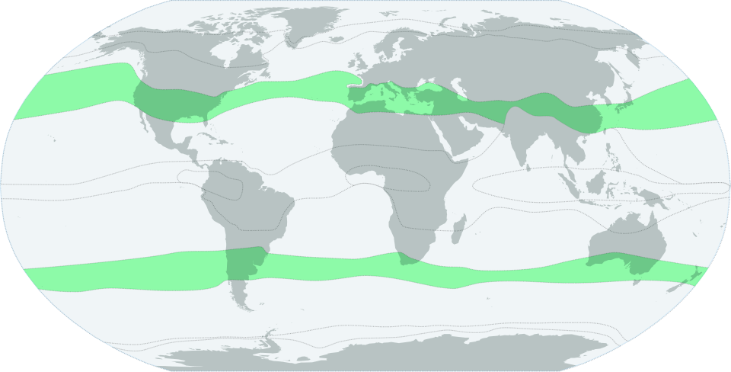
Карта: Климатические пояса и области России
Вопрос к карте
Какие климатические пояса преобладают в России и почему субтропический пояс занимает такую малую площадь?
На карте изображены климатические пояса России: арктический пояс занимает крайний север вплоть до 66° 33´ северной широт
7

Slide 8
Распределение осадков и температур
Годовое количество осадков: от 150 мм в пустынях Средней Азии до 1600 мм на Черноморском побережье.
Большинство осадков выпадает летом в умеренном поясе, зимой снежный покров достигает 1–2 м.
Средняя температура января колеблется от −4°C на западе до −50°C в Верхоянске (Якутия).
Средняя температура июля: от +5°C на арктическом архипелаге до +25°C на юге и +30°C в засушливых районах.
Годовая амплитуда температур максимальна в Сибири: более 65°C (от −50°C до +15°C).
8

Slide 9
Работа с климатическими данными
Климатические характеристики городов России (по данным Всероссийского центра)
Москва: январь −9°C, июль +19°C, осадков 700 мм в год. Якутск: январь −39°C, июль +19°C, осадков 240 мм в год. Новороссийск: январь +4°C, июль +25°C, осадков 1400 мм в год. Разница между абсолютными минимумом и максимумом в Якутске составляет 67°C.
1. Какой город имеет наибольшую амплитуду температур и почему?
2. Как количество осадков связано с климатическим поясом и удалённостью от океана?
9

Slide 10
Сравнение климатических условий
Западная часть России
Восточная часть России (Сибирь)
Умеренно континентальный климат
Влияние Атлантики смягчает зиму
Осадков 600–800 мм равномерно в год
Резко континентальный климат
Изолирована от океанов, холод и засуха
Осадков 200–400 мм, в основном летом
10

Slide 11
Влияние климата на природу и человека
Вечная мерзлота: занимает 65% территории, затрудняет строительство и развитие сельского хозяйства.
Растительность: от арктических пустынь на севере к тундре, тайге, смешанным лесам и степям к югу.
Сельское хозяйство: на юге выращивают пшеницу, на юге Кавказа — субтропические культуры; север ограничен сроками.
Население сосредоточено в умеренном поясе: более 80% россиян живут западнее Урала с более мягким климатом.
Экстремальный климат Сибири требует специальных технологий и высокого уровня развития инфраструктуры.
11

Slide 12
Итоги урока
Климат России формируется географическим положением, удалённостью от океанов и циркуляцией воздушных масс.
На территории страны представлены все климатические пояса от арктического до субтропического.
Умеренный пояс с четырьмя секторами занимает большинство территории; континентальность усиливается с запада на восток.
Вечная мерзлота и суровые условия на севере и востоке ограничивают хозяйственное развитие и расселение.
✓ Климат России определяется географическим положением высоких широт, континентальностью (удалённостью от морей) и циркуляцией атмосферы. Это создаёт многообразие климатических поясов, от арктического на севере до субтропического на Кавказе, формируя контрастные природные условия, ограничивающие заселение и развитие хозяйства на большей части территории.
12

Slide 13
Проверь себя
1. Назови три основных фактора, формирующих климат России.
2. Почему умеренный пояс на востоке России более суров, чем на западе?
3. Какой климатический пояс занимает наибольшую площадь и почему?
4. Как вечная мерзлота влияет на развитие регионов Сибири?
5. Сравни климатические условия Москвы и Якутска: что общего и в чём различия?
13

